Slide 1
Мужчина в пещеру. Женщина на шабаш.
Как справляются со стрессом
мужчины и женщины

Slide 2
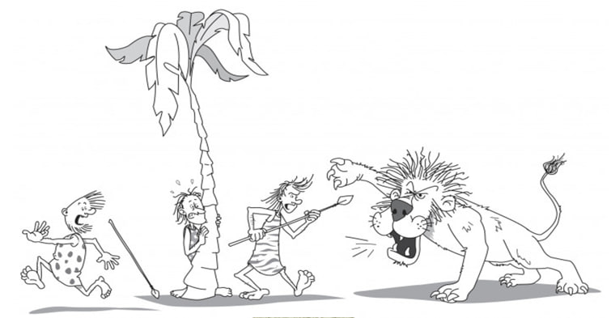
Выбери своего персонажа.

Slide 3
Спикеры вебинара. Гудыно Екатерина
Магистр психологии, практикующий психолог и коуч
корпоративный коуч-психолог, профайлер
преподаватель Центра инновационной юриспруденции
при Международно–правовом факультете МГИМО МИД России
соавтор и лектор курса «Психология современного юриста» в МГИМО
соавтор одноименного практикума (готовится к выпуску)
лектор в онлайн-школе "Международник" (проект реализуется Фондом Горчакова совместно с Институтом национальной безопасности и права РАНХиГС)
более 7 лет частной практики
автор ТГ канала «Внимание выгоранию»

Slide 4
Спикеры вебинара. Суетина Татьяна
Образование:
Бизнес-психология (Москва)
Клиническая психология (НИИ Бехтерева, С-Пб)
MBA (Open University, МИМ LINK)
Опыт работы (более 15 лет):
Направления медицины: онкология, психотерапия, психиатрия, неврология, психосоматика, гинекология. Медико-социальная экспертиза.
Специализации: арт-терапия, клинич. психология, терапия острых состояний, неврозов.
Дополнительно: служба кризисной помощи, СЭВ в работе врачей, фармацевтов, психологов. Фармацевтический бизнес. Тренинги, вебинары, конференции, клинические разборы в медицинской и около-медицинской среде.

Slide 5
На вебинаре обсудим
как мужчины и женщины переживают стресс
какие стратегии совладания с ним они предпочитают
откуда все это пошло?!
из каких факторов состоит реакция на стресс
как лучше всего поддерживать и помогать друг другу

Slide 6
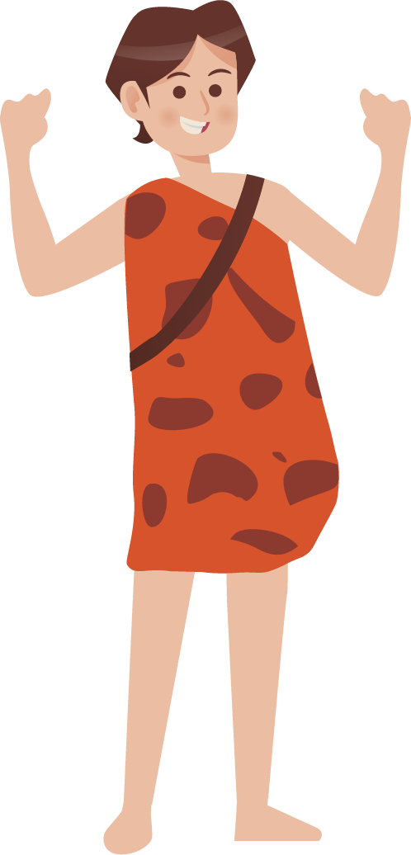
Диалог миллионов пар
по всему миру,
начиная с древних времен
Почти ничего не меняется…

Slide 7
Понаблюдаем..
1. Принес зарплату. Ну и день выдался. Ни секунды покоя… Есть что-нибудь поесть?
2. Дорогой, наконец-то ты дома. Устала, но мне столько тебе рассказать нужно! Представляешь, у нас на работе….
3. Давай я поем, отдохну и поговорим. Вымотался сильно.
4. Ты ешь и слушай. Тетя Маша из соседнего отдела…. А шеф… И его зам…
5. Дорогая, ничего не понял: шеф, тетя или зам? Мне погорячее погрей.
6. Ты меня совсем не слушаешь! Тетя Маша… А шеф… И его зам… А его жена…
7. Запутался. Пошел я к телеку. Там доем. Давай потом.
8. Ты уже не хочешь общаться! Ты меня не любишь! Так каждый день! Ужас!
8. Опять начала! Сколько можно! Дай поесть спокойно! Пока не доем – не заходи ко мне!
9. Ты меня не любишь! Я так устала сегодня. Хочу поговорить. А ты…

Slide 8
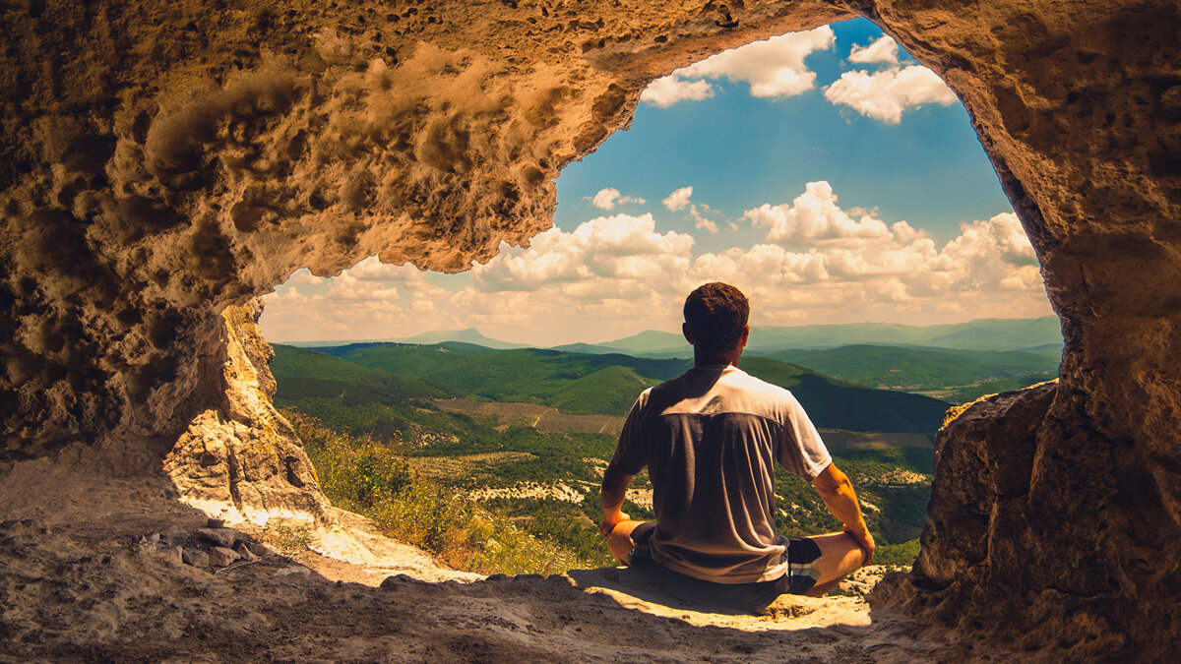
Мужчины

Slide 9
Мужчина в напряжении
Сначала физически набрать утраченную энергию через ужин, сготовленный Любимой женщиной в Своем доме.
Переварить ужин. Эмоции и разум неактивны (почему?)
Ни в коем случае не говорить о проблемах и сейчас не искать никаких решений.
Восстановление требует отложенных решений. Все вопросы, требующие энергии – откладываются.
4. Вся информация, полученная до момента усвоения энергии ужина и физического восстановления – обнуляется автоматически. Вне зависимости от обещаний «Да, сделаю».
5. Приоритетны действия, требующие механистического повторения, минимального креатива, эмоций.
6. Включение мужского внимания возможно:
когда он сам выходит на контакт
через совместный отдых (способом мужчины)

Slide 10
Мужчины и гормон спокойствия
По словам нейробиолога Роберта Сапольски из США, в организме мужчин во время стресса окситоцина (гормон спокойствия в стрессе) вырабатывается меньше, чем у женщин.
Мужчинам сложнее справиться со своими эмоциями и напряжением.
Реакция на стрессовую ситуацию у мужчин дольше, чем у женщин.

Slide 11
Бей. Замри. Беги

Slide 12
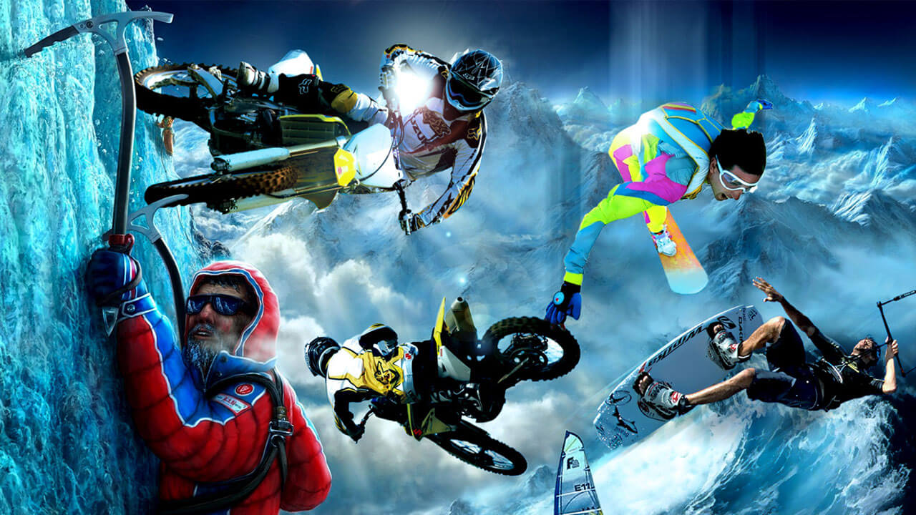
Если не
получается..
Notes:
Добавить орущего мужика

Slide 13
Мужчины. Зона риска
Я коплю в себе эмоции, которым не нахожу выхода.
Я постоянно в напряжении. Способы справляться. Которые помогали ранее – уже не помогают. Переход к критическим (алкоголь, наркотики, игры, экстрим) может быть уже опасен.
Сам знаю, как себе помочь. Лучше меня никто не знает.
Обращаются за помощью – слабаки и «ботаники».
Мужчины не плачут. Должны быть сильными.

Slide 14
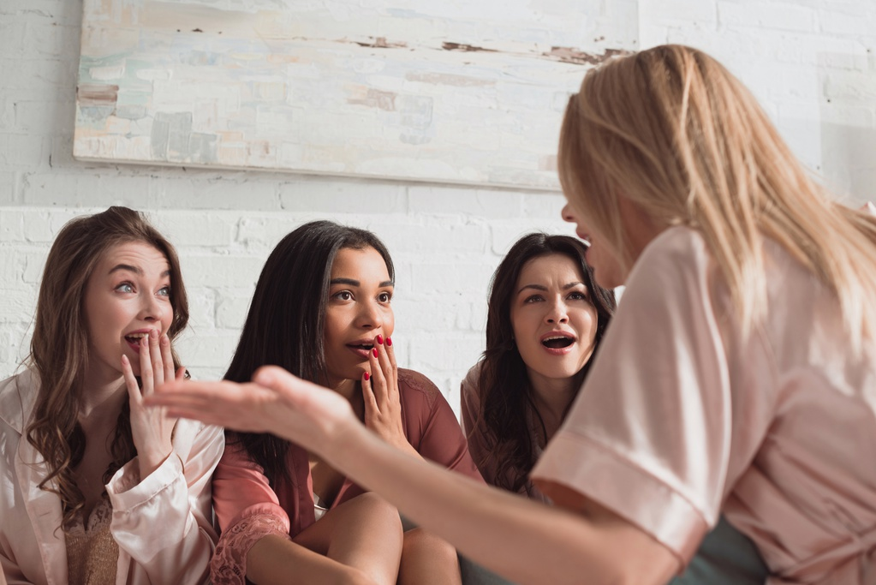
Женщины

Slide 15
Женщина в напряжении
Физическая усталость снимается чаще через выход эмоций.
Широкий диапазон действий по снятию напряжения.
Общение (контакт) дает самый быстрый сброс энергии.
Много суетливых действий, уборка, идеи по отпуску, выходным. Бег по напряжению (как хомяк по колесу).
5. Сам процесс проговаривания эмоций, впечатлений, проблем, вопросов терапевтичен. Успокаивает, наполняет, расслабляет.
6. Значим именно отклик на разговор! Отклик принятия, понимания.
7. Женщина быстрее переключается. Делает несколько дел сразу. Это гармонизирует.
8. Снятие лишнего напряжения и количества эмоций приносит расслабление, радость, осознание Своих(!) настоящих желаний.

Slide 16
Женщины и негатив
Исследование в Испании в 2004г. 2816 чел. обоих полов от 18 до 65 лет.
Выводы:
- женщины чаще переживают хронический стресс и мелкие ежедневные напряженности
- женщины чаще характеризовали «обычные» события как негативные и менее контролируемые
- женщины чаще называли стрессовыми события, связанные с семьей и здоровьем. А мужчины указывали, что напряжение им приносят отношения, финансы и неприятности на работе.

Slide 17
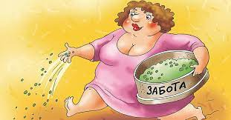
Заботься и дружи

Slide 18
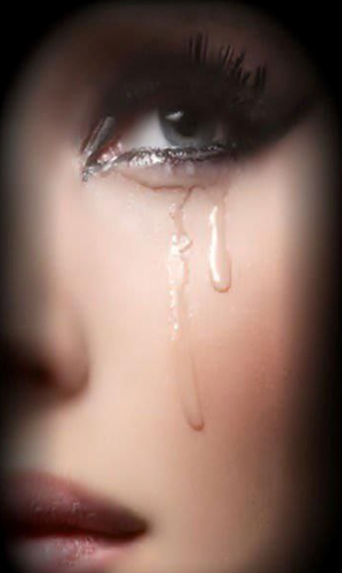
Если не
получается..
Notes:
схема

Slide 19
Женщины. Зона риска
Я постоянно выплескиваю на кого-то негатив, эмоции вместо того, чтобы решать ситуацию
Сплетни и помощь подружек помогает ненадолго
Кажется, что меня никто не понимает
Муж в лучшем случае послушает. Но истинного сочувствия от него не дождешься! А так хочется
Справляться стоит Настоящими Женскими способами: покупки, траты, SPA, курорты, косметика, знакомства, флирт…. Остальное – не работает
«Если меня не слышат в семье – куда еще идти!?»
«Давай поговорим» - чаще приносит еще больше напряжения Женщине нужно участие. А мужчина бросается решать проблему
«Принцессы» ждет счастье через Принца и его подвиги.
«Коня на скаку…» - идет на подвиги сама
Хочется пожертвовать собой ради других

Slide 20
Стресс на работе
Реакция организма на любые требования, которые воспринимаются как чрезмерные или трудные. Появляются напряжение, беспокойство, перегрузки.
Стресс может быть вызван множеством факторов:
большим объемом работы
сроками
сложными задачами
конфликтами в коллективе
неопределенностью рабочих обязанностей

Slide 21
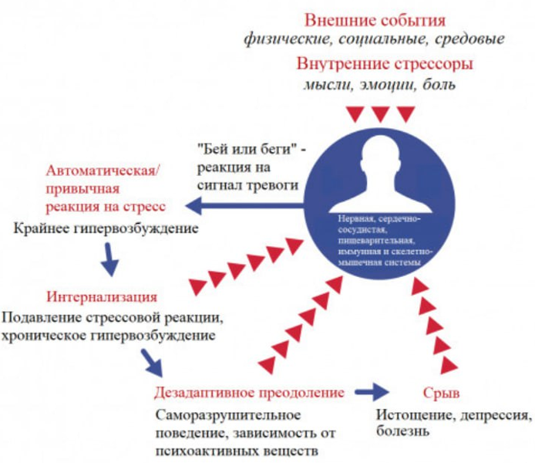
Стресс формирует СЭВ
СЭВ – кульминация хронического стресса

Slide 22
Если периодически бывает…
Выжатый лимон. Бессилие. Слабость. Усталость. Боли в теле.
Не чувствую любви к мужу/жене, семье, близким, друзьям,
к себе.
Не знаю, чего хочу. Не радуют подарки. Хобби. Не хочу общаться
«День сурка» вместо радости жизни, ценности близких
Раздражение. Пустота.
«Все равно». Самоедство. Неуверенность
Не знаю, почему и что делать

Slide 23
Хочу
Прилив сил, меньше усталости. Легче отдыхаю. Больше энергии
Начинаю испытывать эмоции, чувства. Оживаю!
Радует общение с близкими. Друзьями. Живые
желания
Выхожу из «Дня сурка». Жизнь. работа начинают приносить радость
Пустота наполняется вопросами-ответами. Хорошее настроение.
Знаю, что делать. Поехали!

Slide 24
Марафон
«СТРЕСС НЕ НАДО РАДОСТЬ»

Slide 25
Программа марафона
СЭВ-марафон
(20.03.-17.04.)
По средам. Продолжительность: 1-1,5 часа.
Можно подключиться сразу после вебинара
Вебинары:
Что такое СЭВ: признаки, критерии, самодиагностика
Установки: сформируем конструктивные для помощи себе
Управление своими эмоциями
Баланс жизни и работы
Тelegram-канал:
Резюме вебинаров и записи
Обсуждения
Ответы на вопросы
Рекомендации
Задания
Конкурсы
Призы и подарки

Slide 26
Как строим результаты
БЕЗОПАСНО! Возможно анонимное участие. Руководство – за! Поддержка психолога
ПРАКТИЧНО! За 5 недель формируются полезные привычки. Видны первые результаты
ПРОФЕССИОНАЛЬНО! Помощь и поддержка на экспертном уровне. Индивидуальные консультации
УДОБНО! Вебинары + тelegram-канал. Рядом ответы на вопросы, материалы, записи, рекомендации
ПОНЯТНО! Минимум теории: только главное.
Понять, осознать причины, запускающие СЭВ
ПОНЯТНО! Минимум теории: только главное.
Понять, осознать причины, запускающие СЭВ

Slide 27
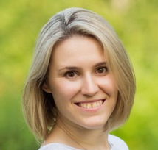
Марафон преодоления СЭВ
«Стресс не надо радость»
Екатерина Гудыно
Татьяна Суетина
Екатерина Назарова

Slide 28
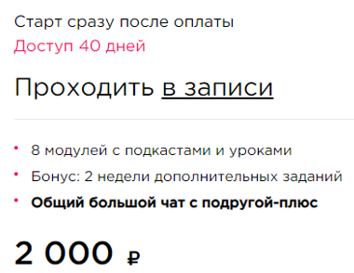
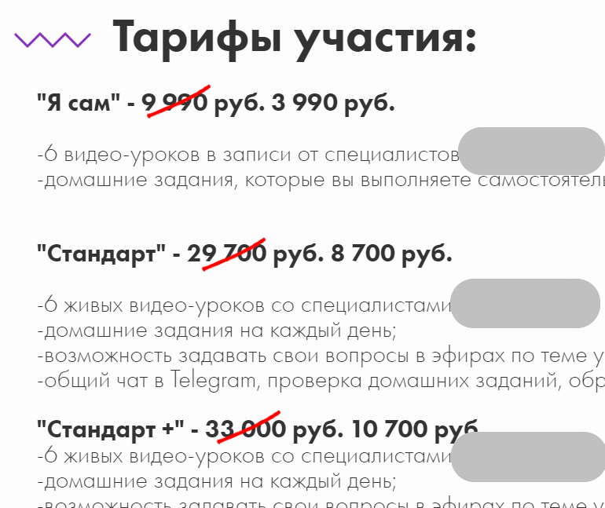
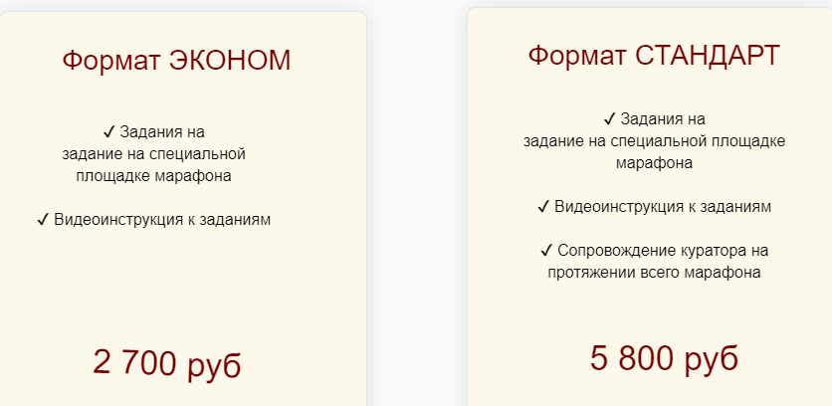
Компания дает возможность…

Slide 29
Подключайся
Тelegram-канал марафона:
Резюме вебинаров и записи
Обсуждения
Ответы на вопросы
Рекомендации
Задания
Конкурсы
Призы и подарки

